Slide 1
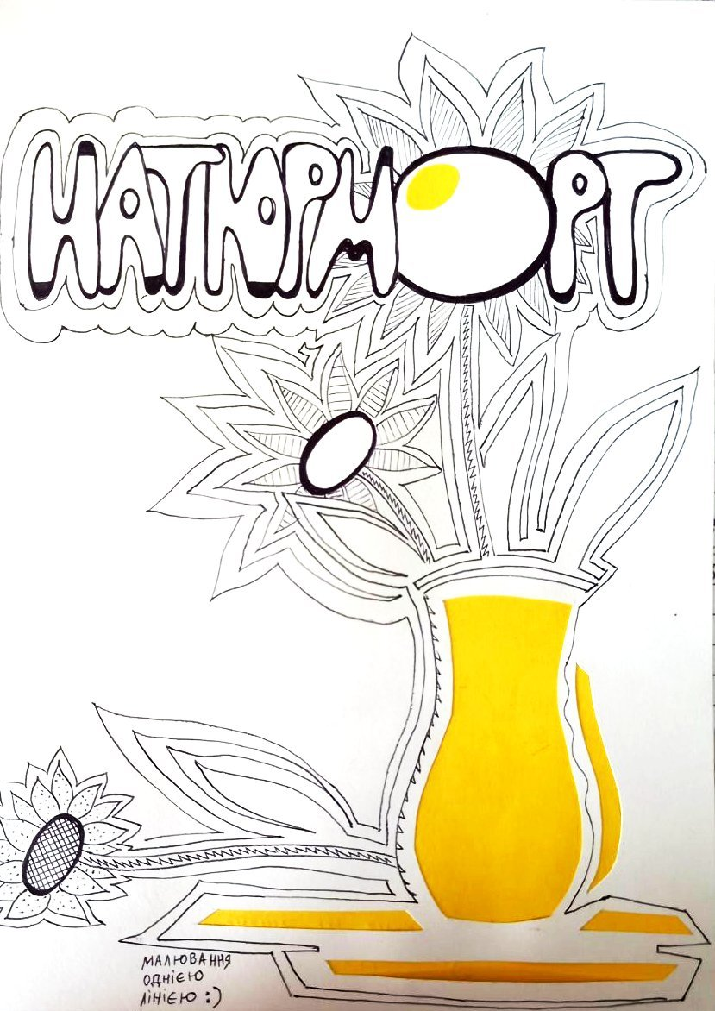

Slide 2
Натюрморт (від франц.- «нежива натура») - це зображення неживих предметів, об'єднаних в одну композицію
У своїх картинах художники зазвичай зображують квіти, фрукти, овочі, посуд, різноманітну їжу, предмети побуту.
У натюрморті виражається ставлення людини до навколишнього світу, розкривається його розуміння прекрасного.

Slide 3
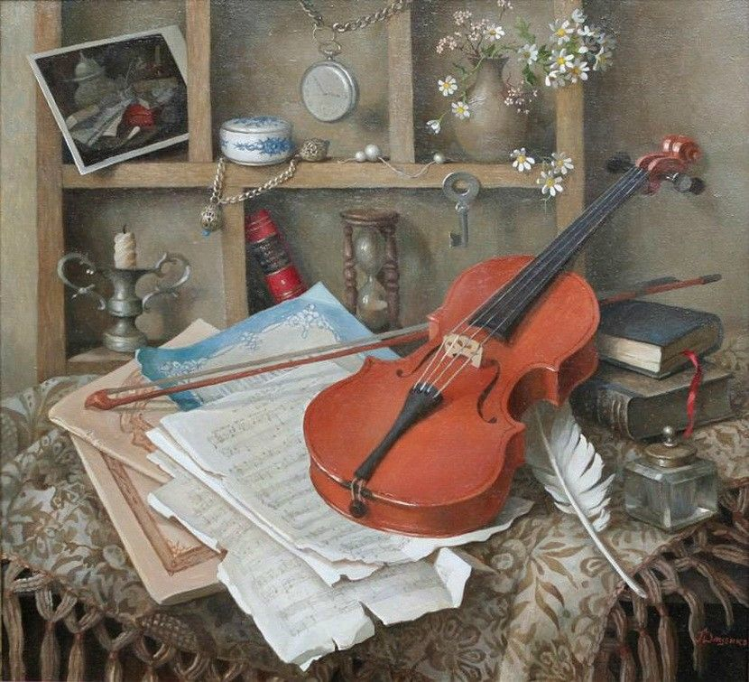
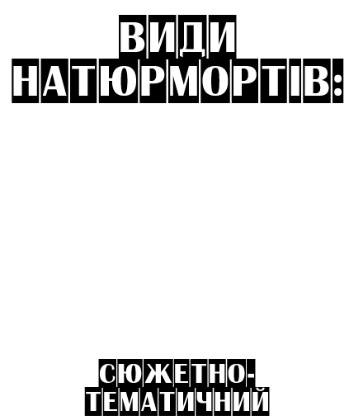

Slide 4
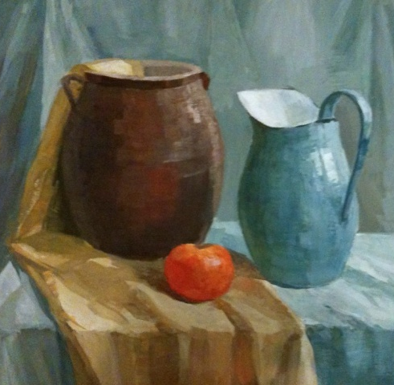
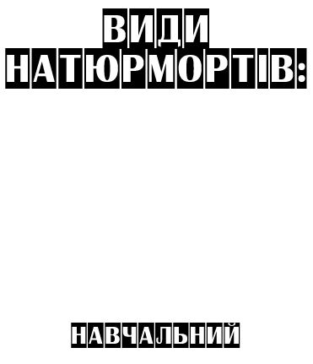

Slide 5
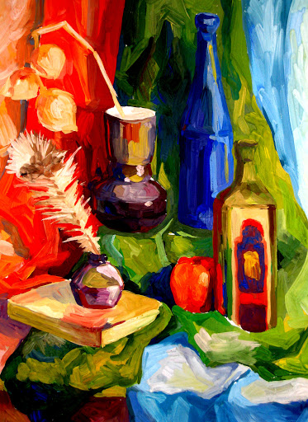

Slide 6
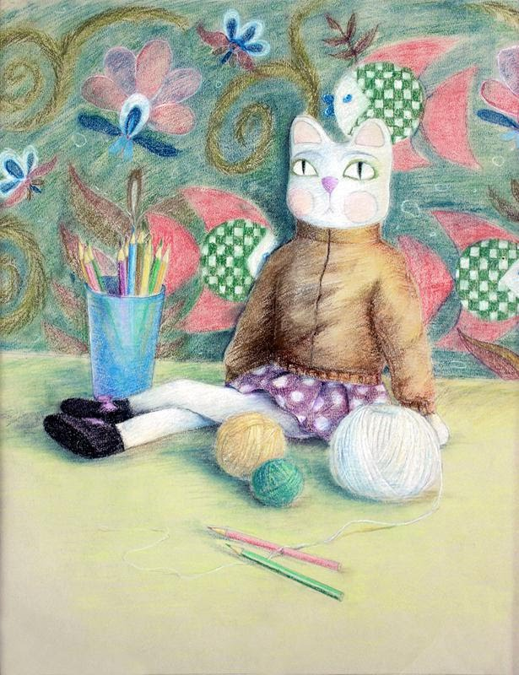
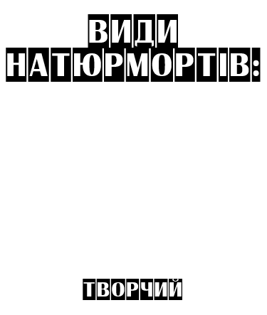

Slide 7
Натюрморт повинен бути розміщений так, щоб нижні частини предметів і їх розташування на столі було б видно. Для цього групу предметів треба поставити нижче рівня очей.
Натюрморт повинен міститися на будь-якому фоні. Фон найкраще гладкий, спокійний і не темний - стіна, картон, тканина без складок і т.п.
Підбираючи предмети треба враховувати, наскільки важко буде їх малювати. Важчими вважають предмети, форма яких роздроблена дрібними деталями, прикрасами і важко сприймається по конструкції.

Slide 8
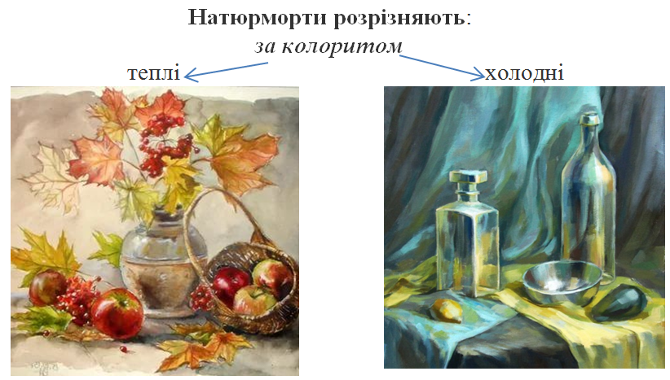

Slide 9
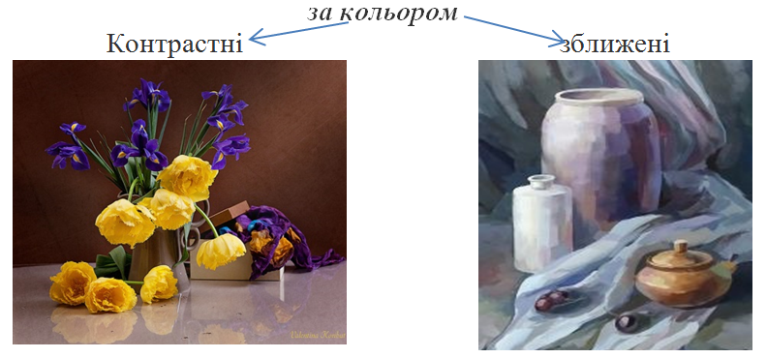

Slide 11
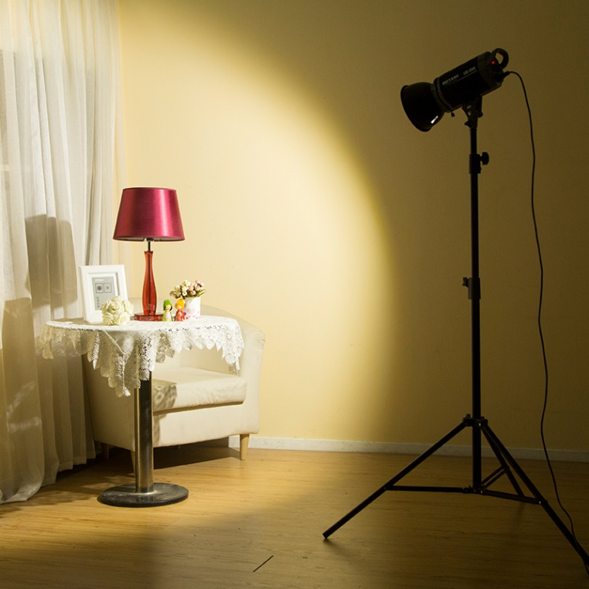
Для художника, аркуш ніби вікно у той простір, який він уявляє і хоче намалювати. З лінійних малюнків ми починаємо свої перші художні спроби.
Для того щоб зобразити предмет об’ємним, ми маємо виявити на ньому світло і тіні. Як вони розміщуються?
Закономірності розміщення світла і тіней на предметі легше помітити, якщо освітити його направленим збоку електричним світлом (наприклад, настільною лампою, що стоїть недалеко від предмета).

Slide 12
Найсвітлішим місцем є полиск (рос. – блик). Це та поверхня, що розміщена найближче до світла і перпендикулярно до його променів, ніби перетинає їм шлях.
Освітлені ділянки поруч із полиском - зона світла.
Той бік предмета, на який зовсім не потрапляє світло, міститься в тіні.
Але якщо уважно придивитися до тіньового боку предмета, можна помітити, що він ледь-ледь освітлений. Звідки? Це - відблиск, віддзеркалення світла від освітлених ділянок поруч. Таке ледь помітне випромінювання на тіньових ділянках називають рефлексом. Рефлекс завжди міститься у власній тіні предмета
Власна тінь - це темний, протилежний освітленому, бік предмета.
Предмет має і падаючу тінь. Це тінь від предмета, вона виникає з протилежної сторони від світла.

Slide 13
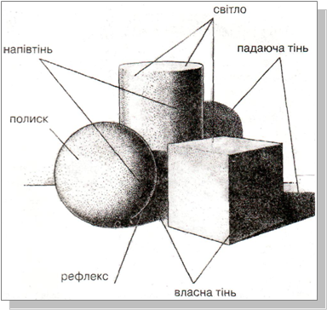
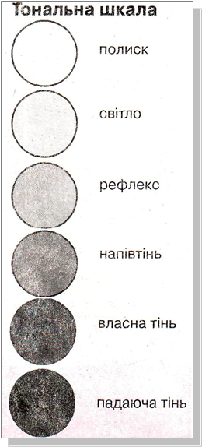
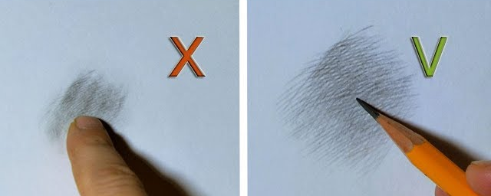
Виконуючи малюнок, «затемнювати» тіні та півтіні треба штрихом, а не замальовувати олівцем як заманеться.
Поєднання світла і тіні створює основні градації світлотіні

Slide 14
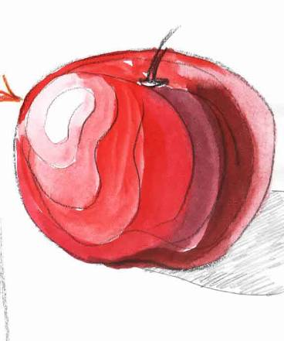
Полиск
Рефлекс
Падаюча тінь
Світло
Півтінь
(Напівтінь)
Власна тінь

Slide 15
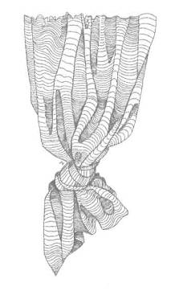

Slide 16
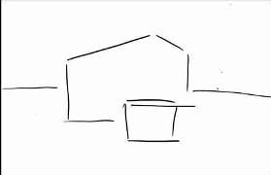
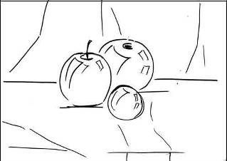
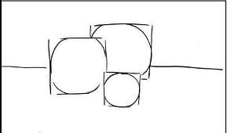
3. Виконайте лінійну побудову натюрморту, нанесіть складки драпірування і світлотіні на предметах.
1. Розміщення на аркуші
2. Порівняйте фрукти/овочі по ширині і висоті, визначте форму предметів.

Slide 17
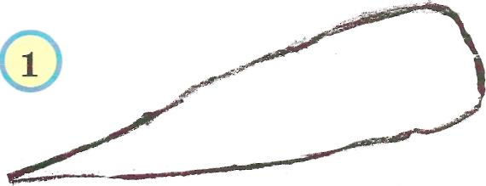
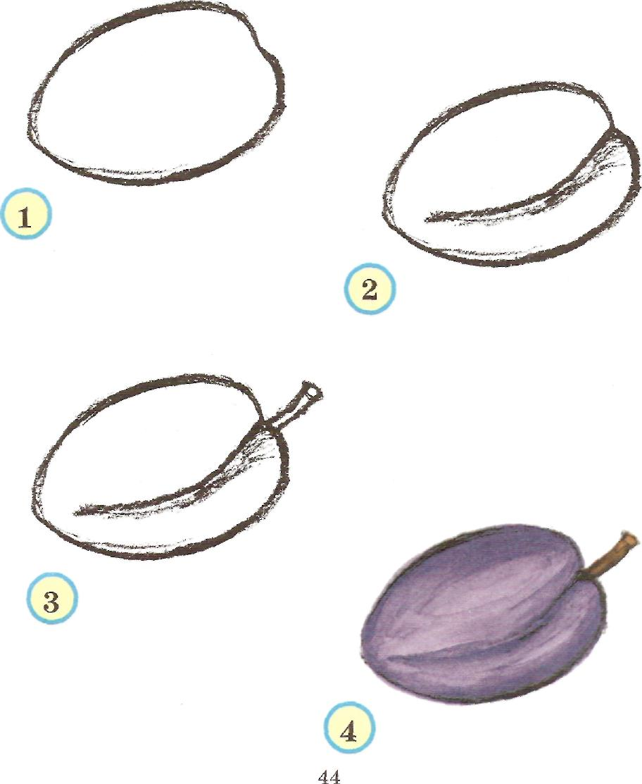
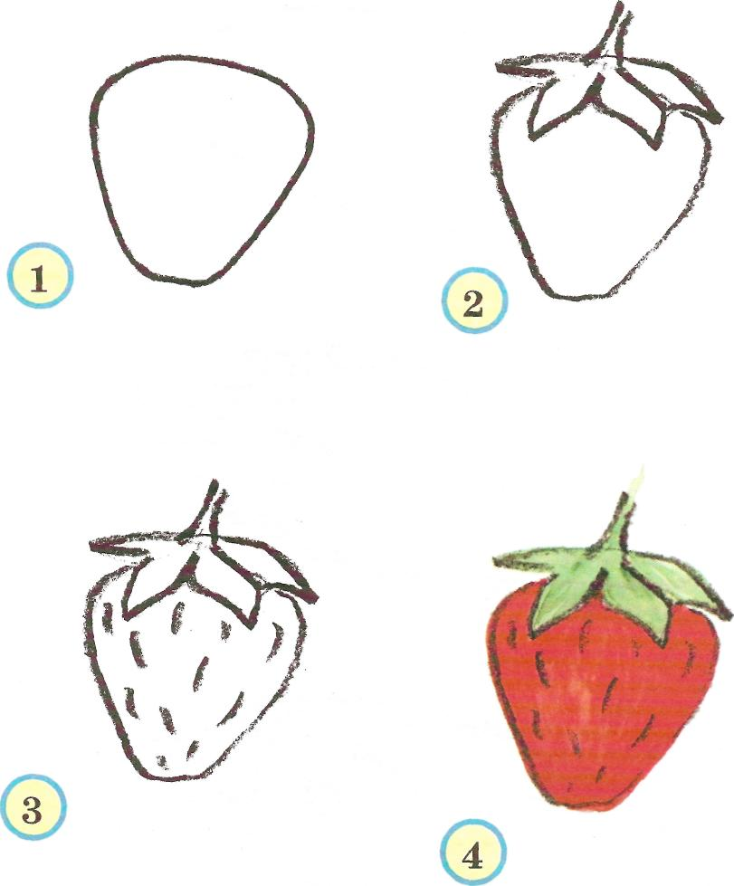
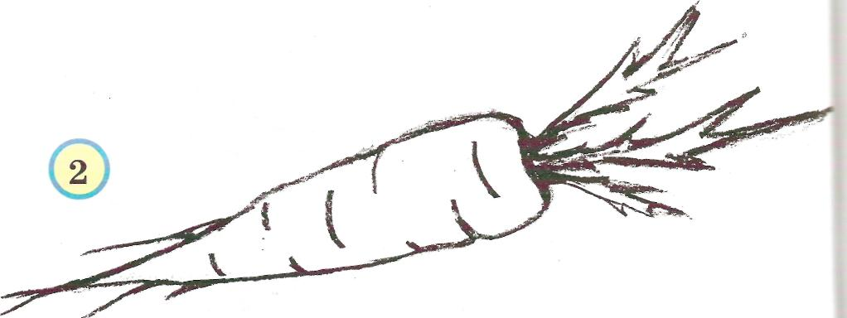
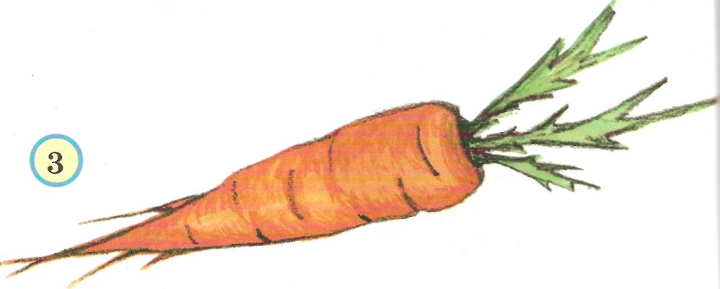
Приклади поетапного зображення

Slide 18
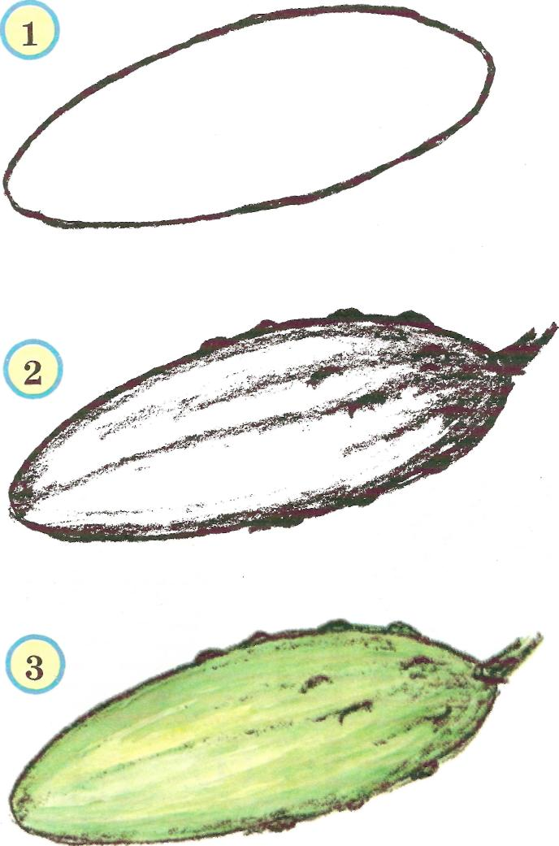
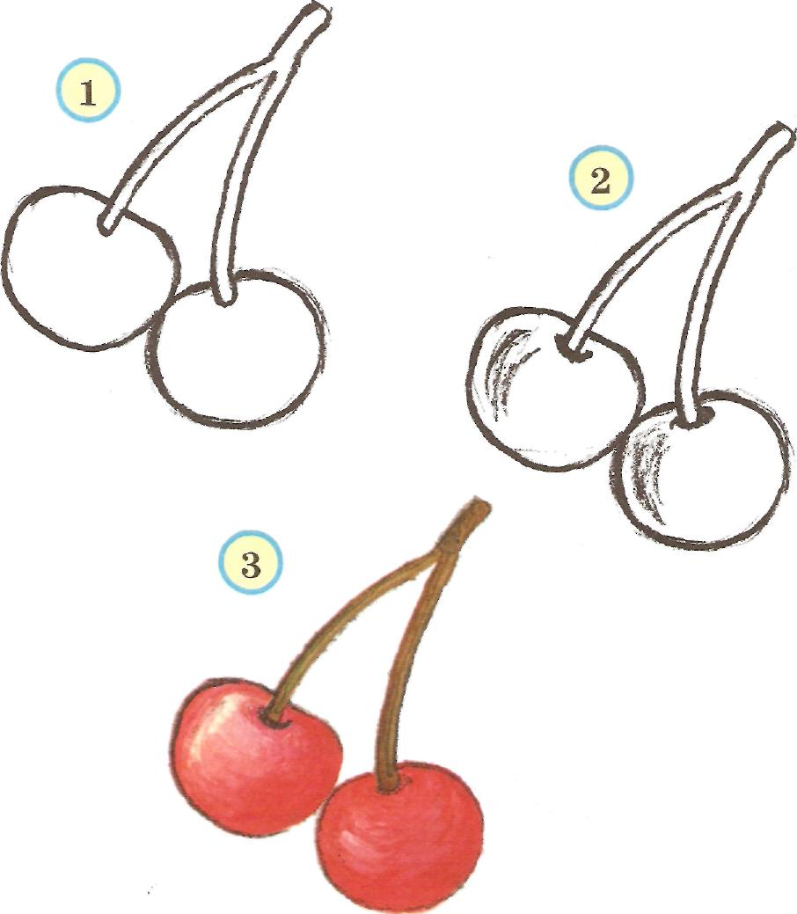
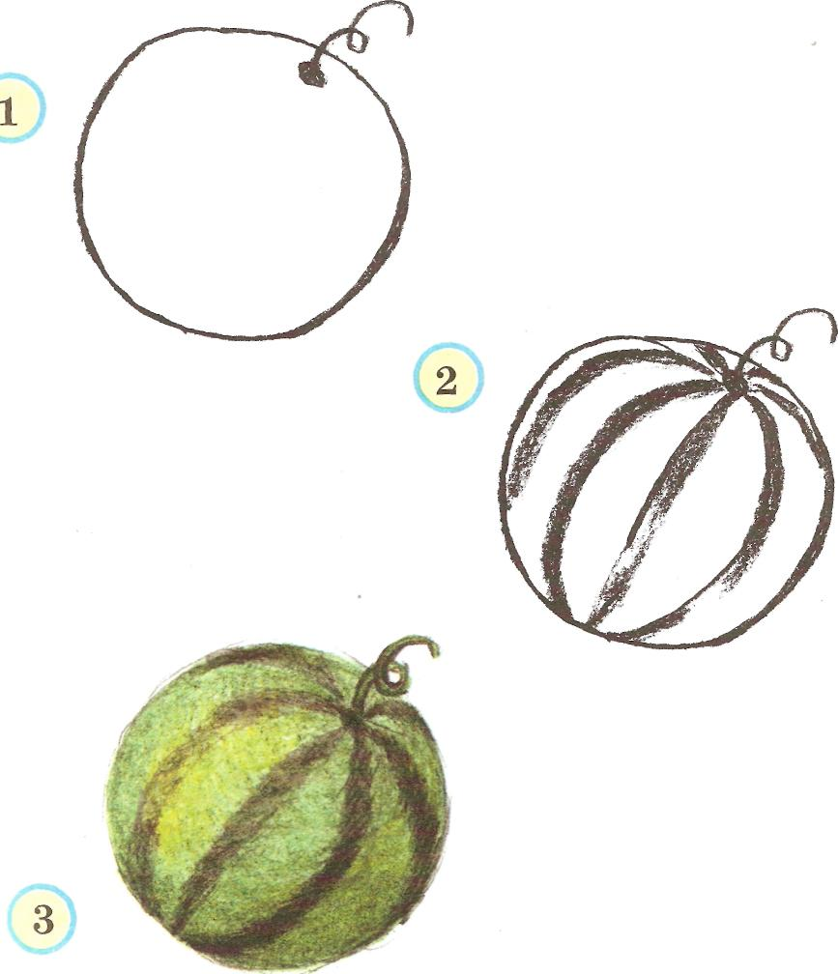
Приклади поетапного зображення

Slide 19
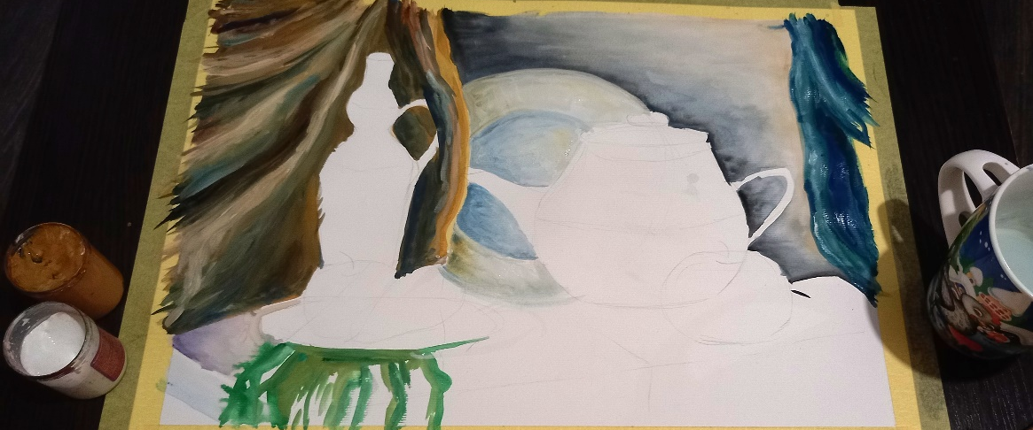
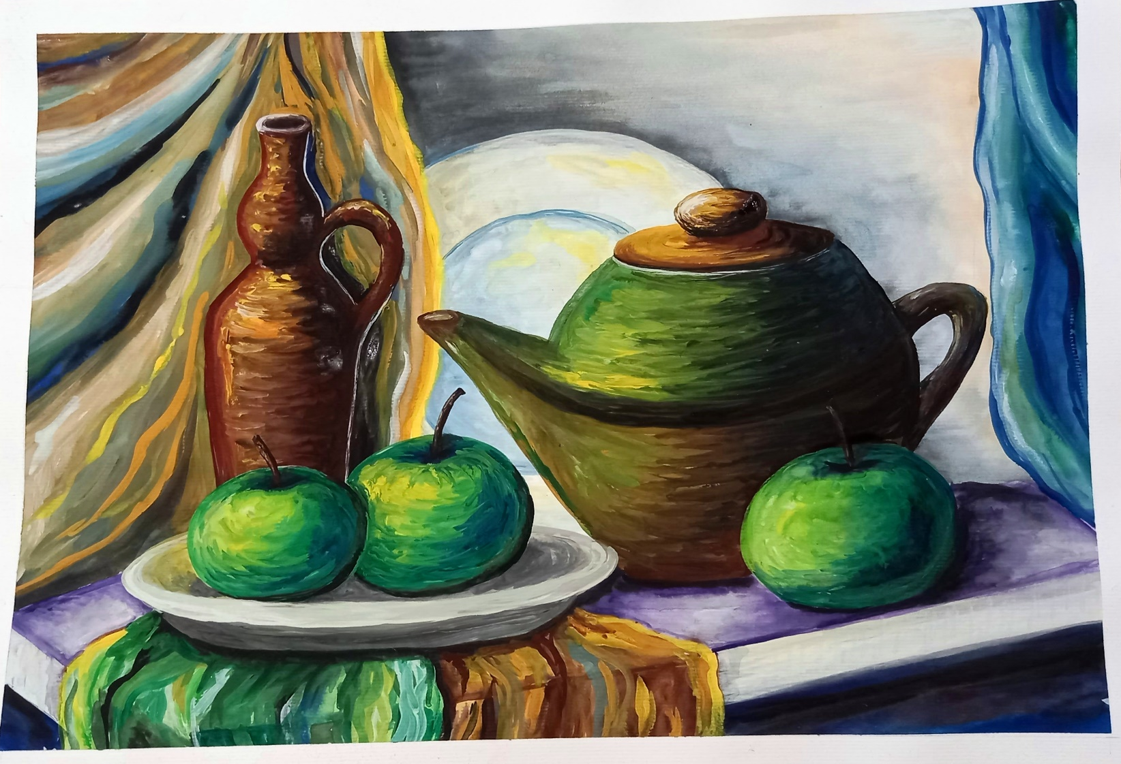
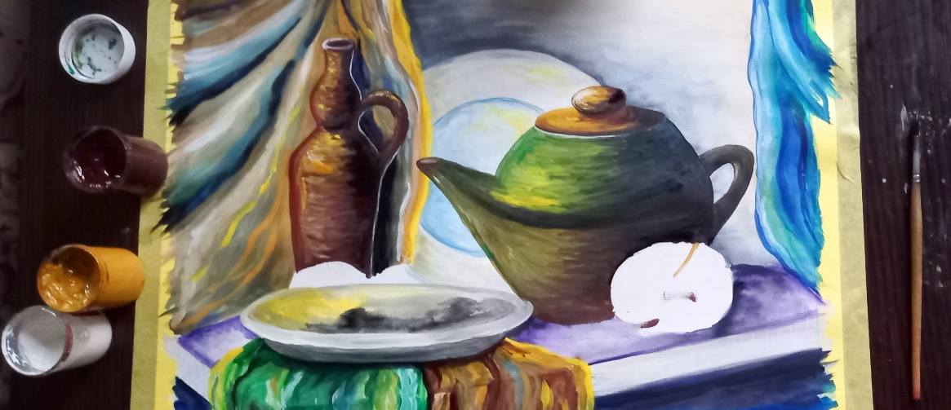
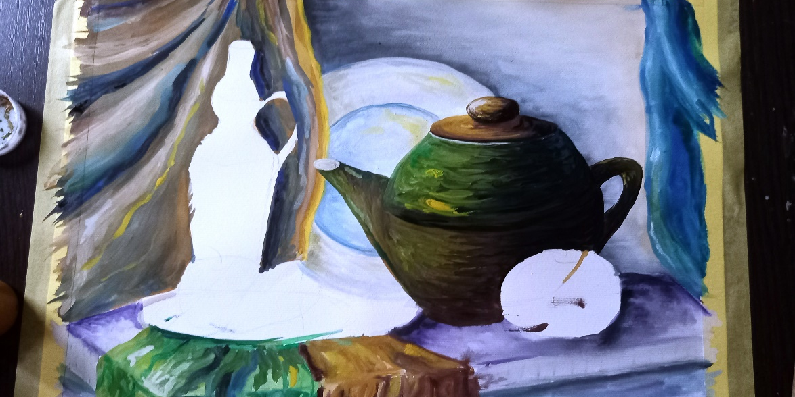
Приклади поетапного зображення

Slide 20
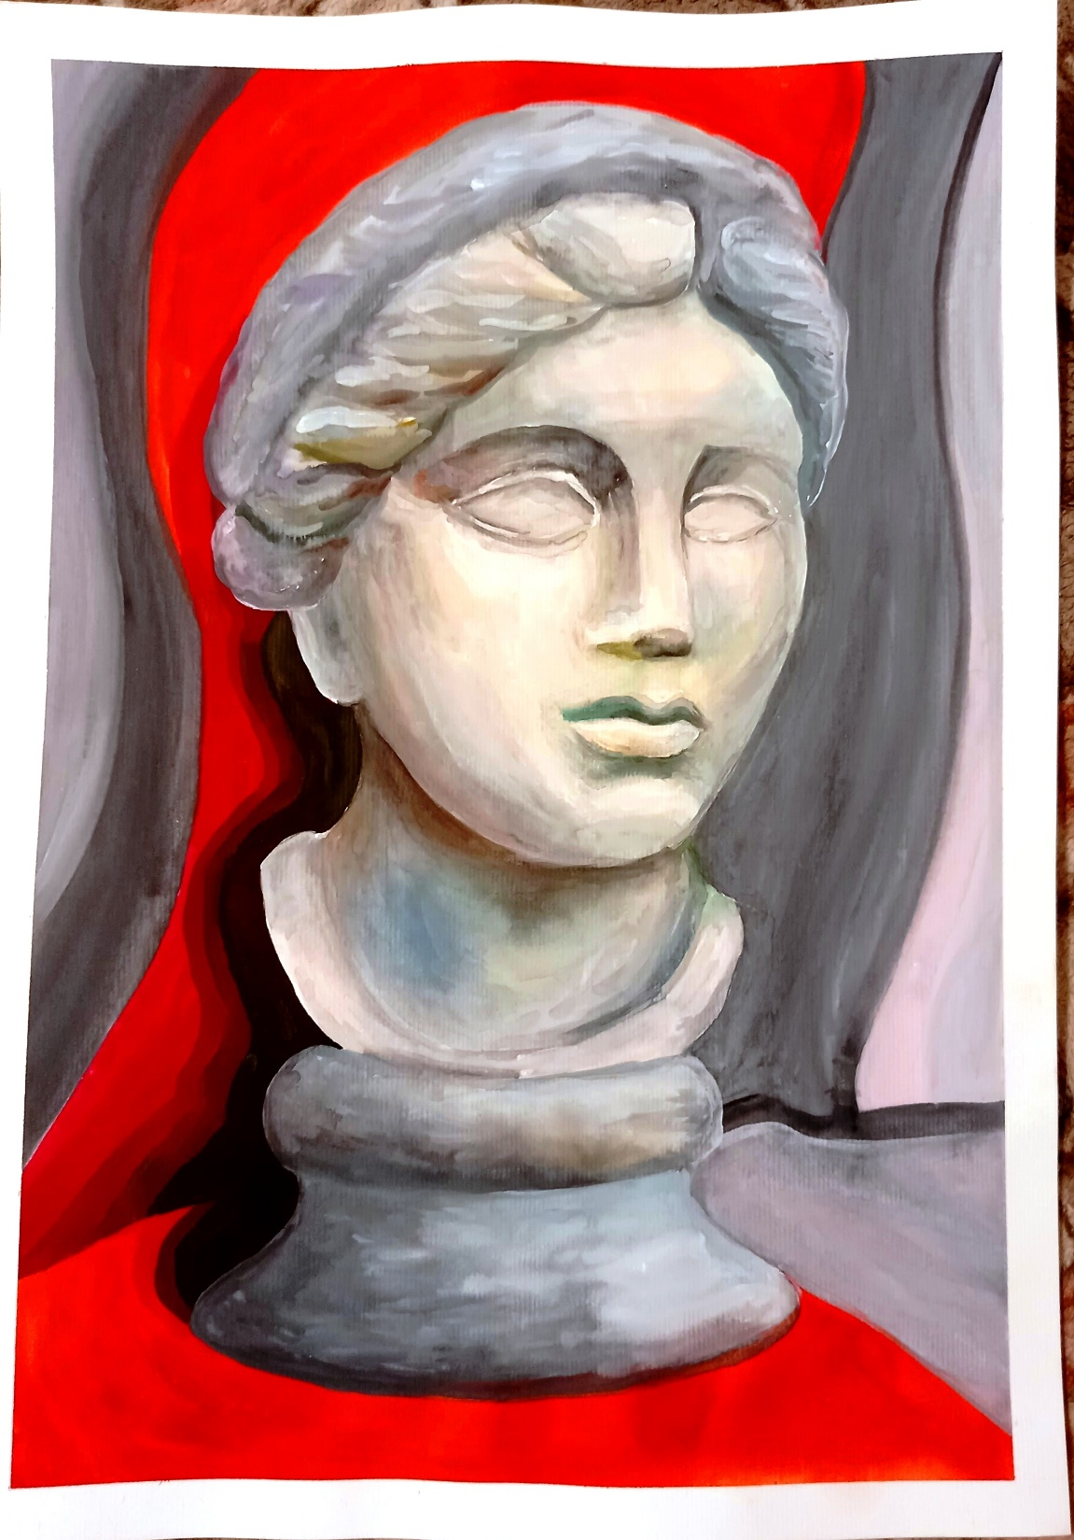
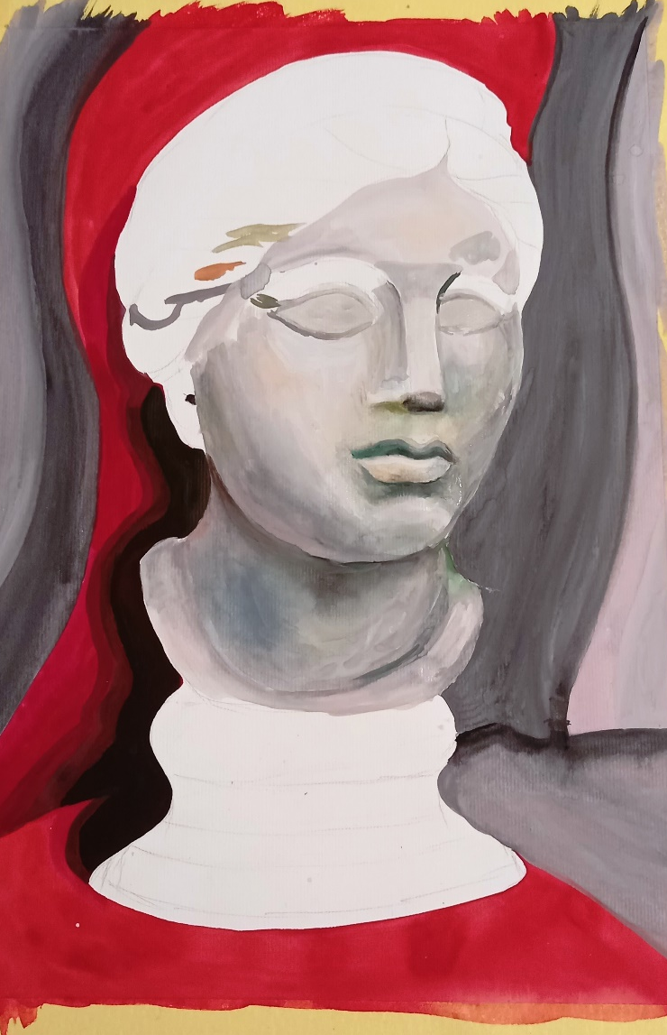
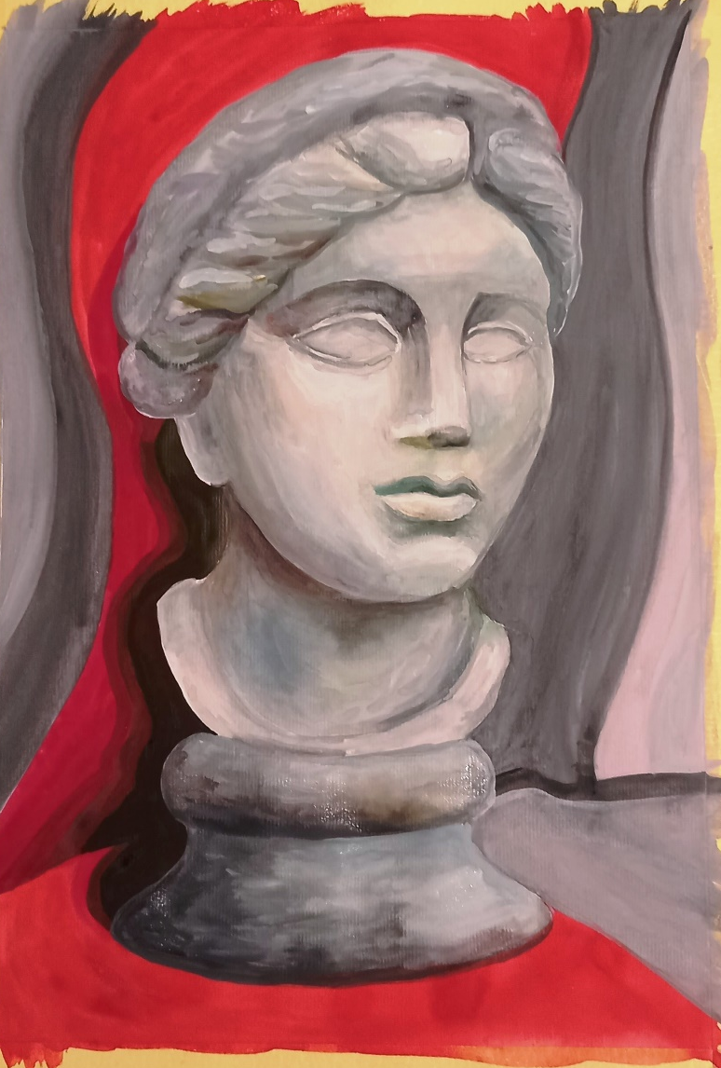
Приклади поетапного зображення

